Slide 1
JavaScript编程规范
赵力升
2011/7/22

Slide 2
Agenda
JS入门
JS代码组织
JS代码编写规范
JS代码特性
JS代码调试
JS代码发布
模式开发

Slide 3
JS入门
JS语言的基本语法
DOM（Document Object Model）
BOM（Browser Object Model）
事件的处理

Slide 4
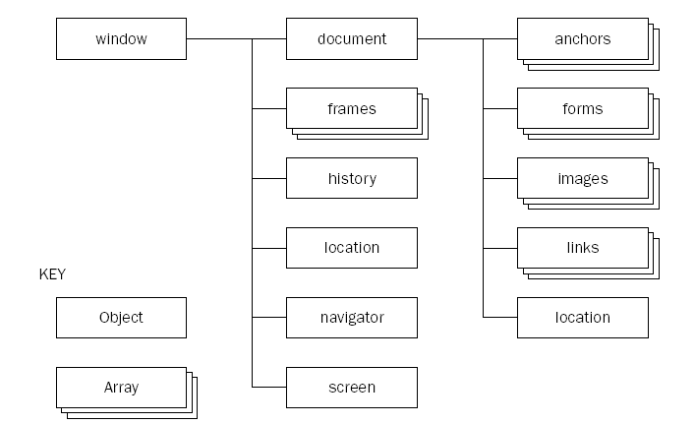
JS入门--BOM

Slide 5
JS代码组织
性能
js还是直接嵌入
<script src=filename.js>的位置
优美
JS代码的分割
尽量使用.js，利用浏览器的cache
尽量靠后，减少调入的延迟
写成一个文件是“过时”的思想
可以分割成多个文件
减少由于修改引发的重复调入

Slide 6
JS代码规范
函数编写
对象编码
类的定义
代码风格

Slide 7
JS代码规范– 函数编写
基本写法
function functionName(arg0, arg1,...,argN) {
statements
}
arguments对象
function sayHi() {
alert(arguments[0]);
alert(arguments.length);
}
Function类
var function_name = new Function(argument1, argument2 , ..,argumentN, function_body);
例子：var sayHi = new Function(“sName”, “sMessage”, “alert(\”Hello \” + sName + \”, \” + sMessage + \”);”);

Slide 8
JS代码规范– 对象编写
对象的创建
var myHashtable = {}; （推荐的方法）
var myHashtable = new Object()
var myHashtable = new hashTable();
对象中成员的添加
var myObject = {name: "Jack B. Nimble", 'goto': 'Jail', grade: 'A', level: 3};
添加函数 （注意空格）
div.onclick = function (e) {
return false;
};

Slide 9
JS代码规范– 类定义
Constructor paradigm
Prototype paradigm
Hybrid constructor/prototype paradigm （推荐的方法）

Slide 10
Constructor paradigm
问题：需要为每个新的对象分配全部的资源，包括其中的“成员函数”
例子：
function Car(sColor) {
this.color = sColor;
this.showColor = function () {
alert(this.color)
};
}
var oCar1 = new Car(“red”);

Slide 11
Prototype paradigm
好处：不会为每个对象使用独立的资源，从而不会造成资源的重复浪费
问题：每个对象没有独立的“成员变量”
例子：
function Car() {
}
Car.prototype.color = “red”;
Car.prototype.showColor = function () {
alert(this.color);
};
var oCar1 = new Car();

Slide 12
Hybrid constructor/prototype paradigm
方法：
对“成员变量”使用Constructor模式来定义
对“成员函数”使用Prototype模式来定义
例子：
function Car(sColor) {
this.color = sColor;
}
Car.prototype.showColor = function () {
alert(this.color);
};
var oCar1 = new Car(“red”);
var oCar2 = new Car(“blue”);

Slide 13
JS代码规范– 代码风格（1）
缩进：用“4个空格”来替代tab
一行的长度：不超过80个字节
注释
要写入足够多的注释 （在缩小时会被去掉）
单行的注释
//this is a single-line comment
多行的注释
/* this is a multiline
comment */

Slide 14
JS代码规范– 代码风格（2）
变量的定义
一定要使用“var”关键字
不使用var定义的变量都会被当作是全局变量
要尽量减少全局变量的使用
变量的注释
var currentEntry, // currently selected table entry
level, // indentation level
size; // size of table

Slide 15
JS代码规范– 代码风格（3）
关于单行的程序
单行程序的末尾，应该使用“;”
with的使用
避免使用“with”
容易出现变量名字的混淆
with的一个例子：
alert(document.title);
alert(document.location);
等价于：
with (document) {
alert(title);
alert(location);
}

Slide 16
JS代码特性(1)
字符串的合并
str = str1 + str2 + ... + strn 效率很低
另外一种方式 （推荐）
var arr = new Array;
arr[0] = “hello “;
arr[1] = “world”;
var str = arr.join(“”);

Slide 17
JS代码特性(2)
变量的类型
对JS这样不做类型强检查的语言很重要
typeof关键字
undefined, boolean, number, string, object
内存泄露的避免
原因：cyclic structure, A->B, B->A
解决方法：在一个对象使用完毕后，把其中指向其它对象的reference设为null

Slide 18
JS代码特性(3)
问题的缘起：默认情况，按照字符串排序
var arr = [3, 32, 2, 5]
arr.sort();
alert(arr.toString());
解决方法
写一个compare函数：
function comparison_function()
arr.sort(comparison_function);

Slide 19
JS代码调试
格式检查：JSLint (http://www.jslint.com/)
单元测试：jsunit
测试页包含jsUnitCore.js
基于HTML的测试页
基于HTML/JavaScript的测试运行工具
setUp()和tearDown()函数
在浏览器中运行
调试工具：
Miscrosoft Script Debugger: for IE
Venkman：for Mozilla series (OK)

Slide 20
代码 simple.js function addTwoNumbers(value1, value2) { return parseInt(value1) + parseInt(value2); }
单元测试
<!DOCTYPE HTML PUBLIC "-//W3C//DTD HTML 4.01 Transitional//EN"> <html> <head> <title>Another Test Page</title> <script language="JavaScript" src="../jsunit/app/jsUnitCore.js"></script> <script language="JavaScript" src="simpleJS.js"></script> <script language="JavaScript"> function testValidArgs() { assertEquals("2 + 2 is 4", 4, addTwoNumbers(2, 2)); } function testWithNegativeNumbers() { assertEquals("negative numbers: -2 + -2 is -4", -4, addTwoNumbers(-2, -2)); } </script> </head> <body> This is a simple test page for the simpleJS file. </body> </html>
function exposeTestFunctionNames() { var tests = new Array(2); tests[0] = "testValidArgs"; tests[1] = "testWithNegativeNumbers"; return tests; }

Slide 21
JS代码发布
JS代码的缩小
目的：
减小代码的大小（主要目的）
降低代码可读性，保护Copyright（次要目的）
一个工具：JSMin
JS文件版本的管理
利用Apache的mod_rewrite（纠正：这是运行时版本管理，不是物理文件的版本管理,即： apache的反向代理模块，升级时，增加一个版本文件/文件夹）
比如一个js的路径是 http://abc.com/js/base.js，如果有新版本了，这样可能要修改所有的源代码，调整url。而这个思路则是 在apache增加一个js_v2的文件夹，然后把原来的url映射到这个新文件夹。这种情况的弊端是： 对apache的定制太多，容易导致不方便部署。
http://httpd.apache.org/docs/1.3/mod/mod_rewrite.html
http://lamp.linux.gov.cn/Apache/ApacheMenu/mod/mod_rewrite.html

Slide 22
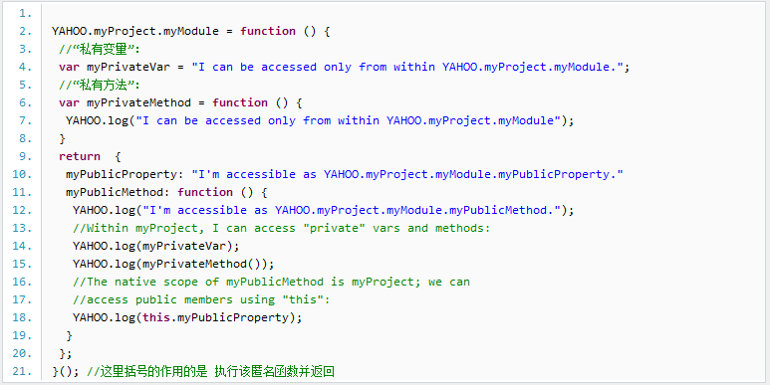
模式开发– YUI for example(Ext)

Slide 23
JS相关资源
大牛的网站：http://www.crockford.com/javascript/
两本好书：
Professional JavaScript for Web Developers
JavaScript: The Definitive Guide, 5th Edition
相关图书：
Ajax in Action
Designing With Web Standards
网页资源：
Serving Javascript Fast (from Flickr)

